Slide 1

CHÀO MỪNG CÁC EM
ĐẾN VỚI BÀI HỌC HÔM NAY!

Slide 2
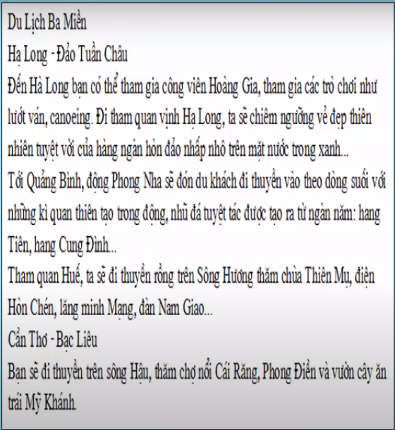
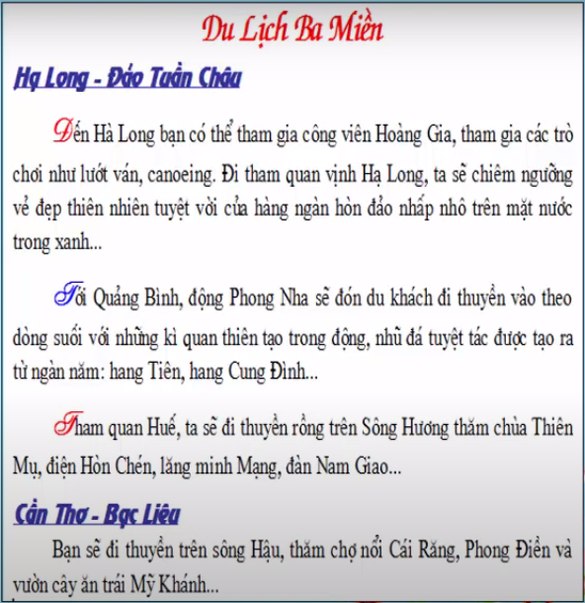
Khởi động
Quan sát hai trang văn bản dưới đây và đưa ra nhận xét ?
Văn bản 1
Văn bản 2

Slide 3
NỘI DUNG BÀI HỌC
BÀI 2. TRÌNH BÀY TRANG,
ĐỊNH TRANG VÀ IN VĂN BẢN
1
Khám phá cách thực hiện định dạng đoạn
2
Tìm hiểu về định dạng trang
3
In văn bản

Slide 4



1. Khám phá cách
thực hiện định dạng đoạn

Slide 5
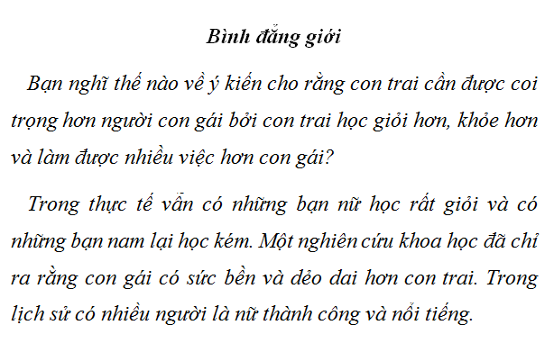
1. Khám phá cách thực hiện định dạng đoạn
Độ thụt vào của
dòng đầu đoạn
Độ dãn dòng
Độ dãn đoạn
Độ thụt vào
của toàn
đoạn
(lề phải)
Độ thụt vào
của toàn
đoạn (lề trái)
Kiểu căn biên cân đều hai bên

Slide 6
1. Khám phá cách thực hiện định dạng đoạn
Từ phân tích ví dụ trên, em hãy cho biết đoạn văn bản
là gì? Các thuộc tính định
dạng đoạn thường dùng?
Đoạn văn bản là một hay một số dòng văn bản được viết giữa hai kí tự ngắt dòng.
Các thuộc tính định dạng đoạn thường dùng là: kiểu căn lề, độ dãn dòng, độ
dãn đoạn.
Vậy theo em, việc định dạng đoạn có ý nghĩa như thế nào?
Định dạng đoạn hợp lí làm cho văn bản được trình bày đẹp hơn vì các dòng, các đoạn được dãn cách phù hợp, văn bản được căn biên đều hai bên cũng đẹp hơn.

Slide 7
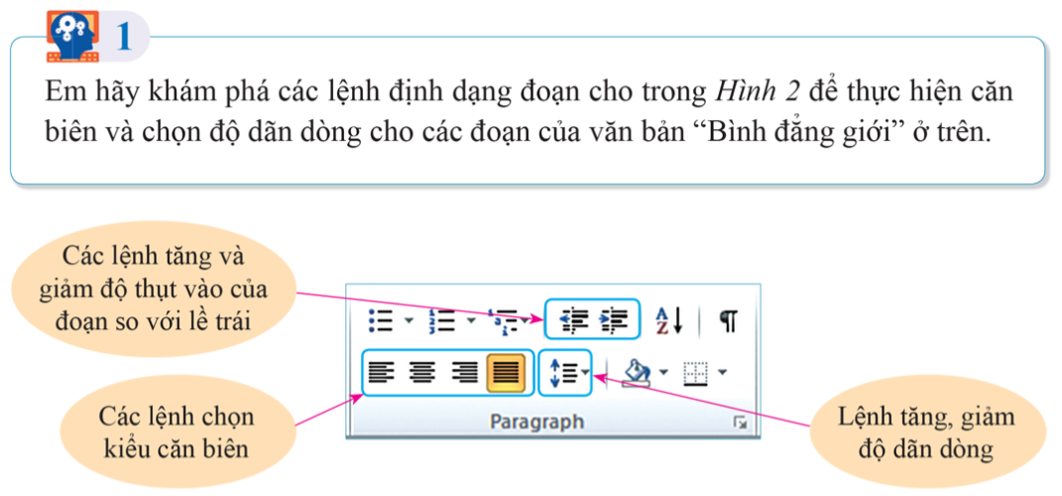
1. Khám phá cách thực hiện định dạng đoạn

Slide 8


2. Tìm hiểu về định dạng trang

Slide 9
Tiêu đề trên
Lề
trên
….................
……………………………………
……………………………………
……………………………………
……………………………………
……………………………………
……………………………………
……………………………………
……………………………………
……………………………………
……………………………………
………………
Nội dung văn bản
Chiều
cao
Lề
dưới
Lề phải
Lề trái
Tiêu đề dưới
Chiều rộng

Slide 10
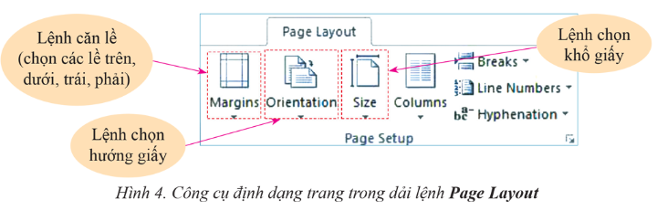
2. Tìm hiểu về định dạng trang
Định dạng trang là công cụ chủ yếu của trình bày trang văn bản.
Từ phân tích ví dụ trên, em hãy cho biết định dạng trang
là gì? Các thuộc tính định
dạng trang thường dùng?
Các thuộc tính của định dạng trang: lề trên, lề dưới, lề trái và lề phải.
Lưu ý: Muốn căn lề nhanh: Trong dải lệnh Page Layout, chọn mẫu lề có sẵn từ lệnh căn lề.

Slide 11
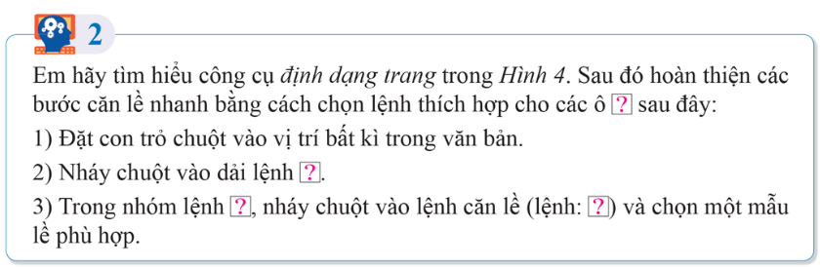
2. Tìm hiểu về định dạng trang
Cách thực hiện:
B1: Đặt con trỏ chuột vào vị trí bất kì trong văn bản.
B2: Nháy chuột vào dải lệnh Page Layout
B3: Trong nhóm lệnh Page setup, nháy chuột vào Margins và chọn mẫu lề phù hợp.

Slide 12
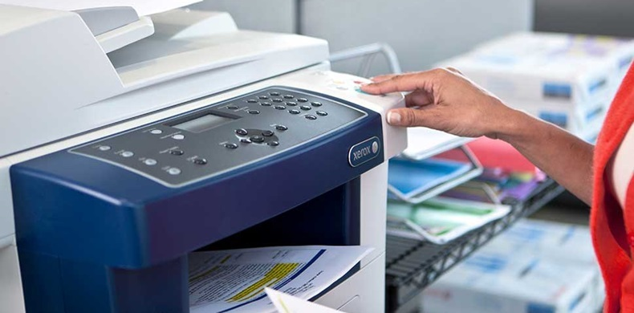
3. In văn bản

Slide 13
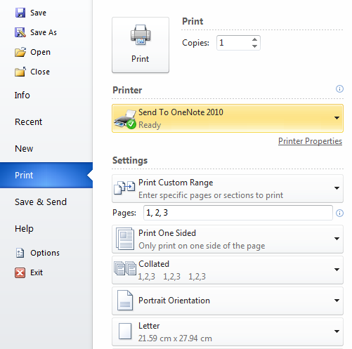
B1. Ra lệnh in
B2. Chọn số bản in
B3. Chọn tên máy in
B4. Chọn phạm vi in

Slide 14

3. In văn bản
Các bước thực hiện in ấn:
01
Chọn lệnh File trên thanh công cụ
02
Chọn vào lệnh Frint
Bảng in hiện ra, điền đầy đủ số bản in,
chọn tên máy in và phạm vi in.
03
04
Ra lệnh in bằng nút Print

Slide 15
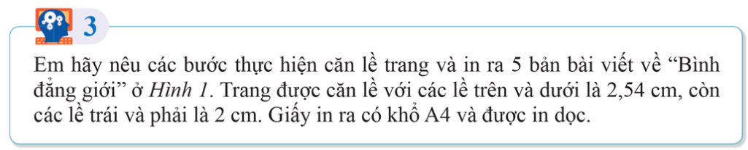
3. In văn bản
1. Đặt con trỏ chuột vào vị trí bất kì trong văn bản
2. Nháy chuột vào lệnh Page Layout
3. Trong nhóm lệnh Page Setup, thực hiện các thao tác sau:

Slide 16
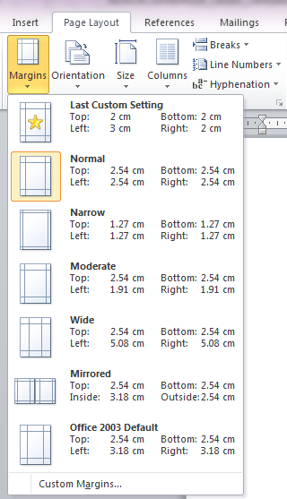
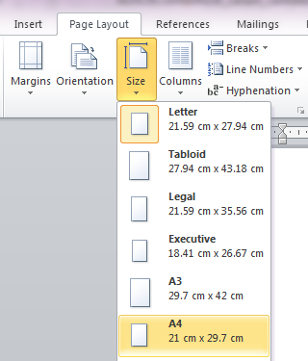
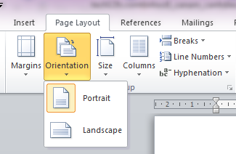
Nháy chuột vào lệnh Margins và nháy chuột một mẫu
lề Normal.
Nháy chuột vào lệnh Size và nháy chuột chọn A4
Nháy chuột vào lệnh Oriention và nháy chuột chọn
dòng Portrait.

Slide 17
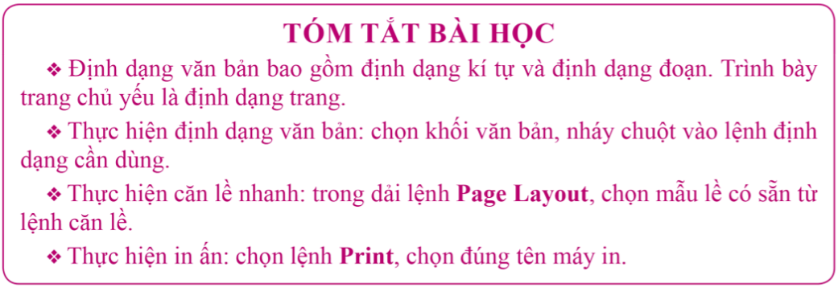

Slide 18
LUYỆN TẬP
Câu 1. Định dạng văn bản là làm gì?
Định dạng văn bản bao gồm định dạng kí tự và định
dạng đoạn.
Câu 2. Vì sao ta cần định dạng văn bản?
Định dạng văn bản để văn bản được trình bày đẹp
hơn, hợp lí và dễ đọc hơn.

Slide 19
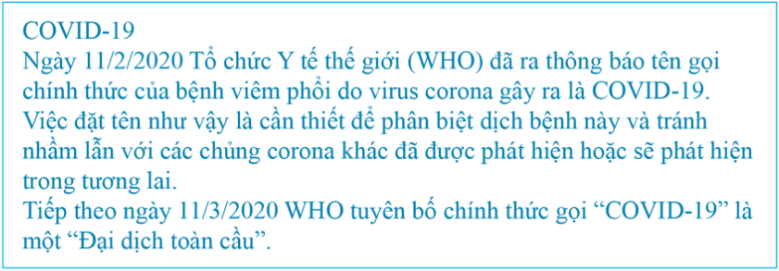
VẬN DỤNG
Nếu muốn trình bày văn bản sau đây đẹp hơn và sau đó
thực hiện in ta có thể làm như thế nào?

Slide 20
VẬN DỤNG
Thực hiện định dạng văn bản như sau:
B1. Chọn toàn bộ văn bản
B2. Nháy chuột vào lệnh để căn biên đều hai bên
B3. Nháy chuột vào lệnh và chọn một giá trị nào đó, ví dụ giá trị 1.15 để quy định độ dãn dòng là 1.15 lần dòng đơn.
B4. Nháy chuột lại vào lệnh và chọn dòng
để tăng độ dãn đoạn.

Slide 21
VẬN DỤNG
Để in văn bản, thực hiện các thao tác sau:
B1. Nháy chuột vào bảng chọn File
B2. Nháy chuột vào lệnh Print để mở vùng
các tùy chọn in ấn
B3. Nháy chuột chọn các tùy chọn in ấn như số bản in, trang sẽ in, hướng giấy
B4. Nháy chuột vào lệnh Print để in văn bản.

Slide 22
HƯỚNG DẪN VỀ NHÀ
1
2
3
Xem lại nội dung bài học
Hoàn thành bài tập sgk và sbt
Xem trước nội dung bài 3

Slide 23
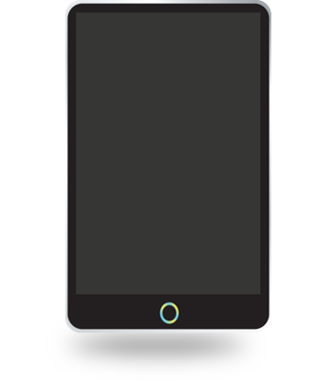

CẢM ƠN CÁC EM
ĐÃ LẮNG NGHE!

